Slide 1
SIMBOLISTŲ SVAJOJIMAI
Parengė lietuvių kalbos vyr.mokytoja Indrė Globienė

Slide 2
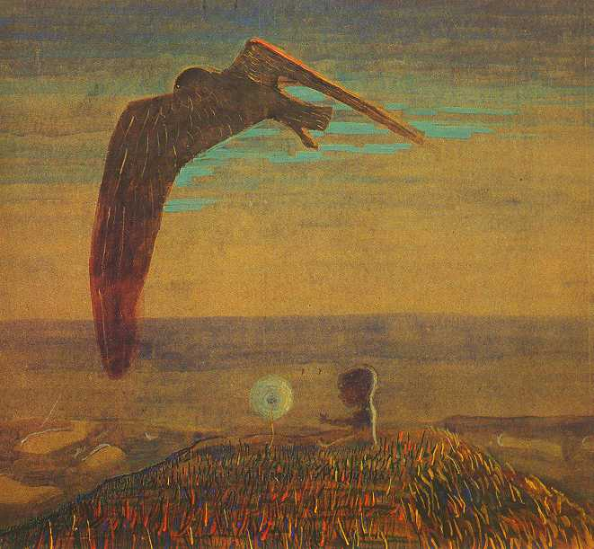
Notes:
Asociacijų žaidimas.
Įvadiniai klausimai į temą.

Slide 3
Pamokos tikslai:
Sužinosite, kas yra simbolizmas?
Pasakysite, kaip pasaulį vaizduoja simbolistai?
Pamatysite žymiausio Lietuvos simbolisto kūrinius.
Perskaitysite V.Mykolaičio-Putino eilėraštį “Margi sakalai” ir išrinkę simbolius juos aptarsite.
GALĖSITE IŠ 3 EILĖRAŠČIŲ ATSKIRTI, KURIS YRA SIMBOLISTINIS IR PAGRĮSTI SAVO PASIRINKIMĄ BENT 2 ARGUMENTAIS.

Slide 4
SIMBOLIS, SIMBOLIZMAS, SIMBOLISTAS
Užduotis. Tarptautinių žodžių žodyne raskite ir išrašykite simbolizmo apibrėžimą. (4 min.)
Simbolizmas – tai XIX a. II pusės ir XX a. pr. modernistinė literatūros, teatro, dailės kryptis, kuris smerkė racionalizmą, pasaulio pažinimą grindė individo intuicija, emociniais išgyvenimais, svarbiausiomis meninės raiškos priemonėmis laikė simbolius, asociacijas, užuominas, formos muzikalumą.
Racionalizmas, asociacija, meninės raiškos priemonės

Slide 5
Simbolis – daiktinis, vaizdinis ar garsinis ženklas, žymintis kokią nors sąvoką, turintis kokią nors sutartinę reikšmę, reiškiantis kokią nors idėją.
Simbolizuoti – vaizduoti, reikšti, būti ko nors simboliu.

Slide 6
Pasaulis pagal simbolistus
Daug dėmesio skiria žodžių prasmei, daugiareikšmiškumui, jo skambesiusi. Paprasti žodžiai slepia gilias gyvenimo paslaptis.
Pagrindinė mintis visada filosofinė.
Eilėraštis tarsi meditacija, jausmų, potyrių apmąstymas.
Žmogus vaizduojamas ne istorijos, kasdienybės, o visatos kontekste.
Žmogus – svyruojantis, abejojantis, galingas ir menkas, išgyvenantis dvilypes būsenas, todėl vienišas.
Svarbus požiūris į amžinybę – dažnai svyruojama tarp dviejų pasaulių: viršūnių gelmių, dienos ir nakties, žemės ir dangaus.

Slide 7
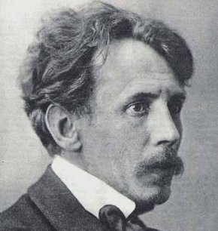
Mykolas Konstantinas Čiurlionis
Pasižiūrėję į duoto paveikslo reprodukciją, aptarkite vieną pasirinktą simbolistinio vaizdavimo bruožą, raskite simbolius ir juos paaiškinkite.

Slide 8
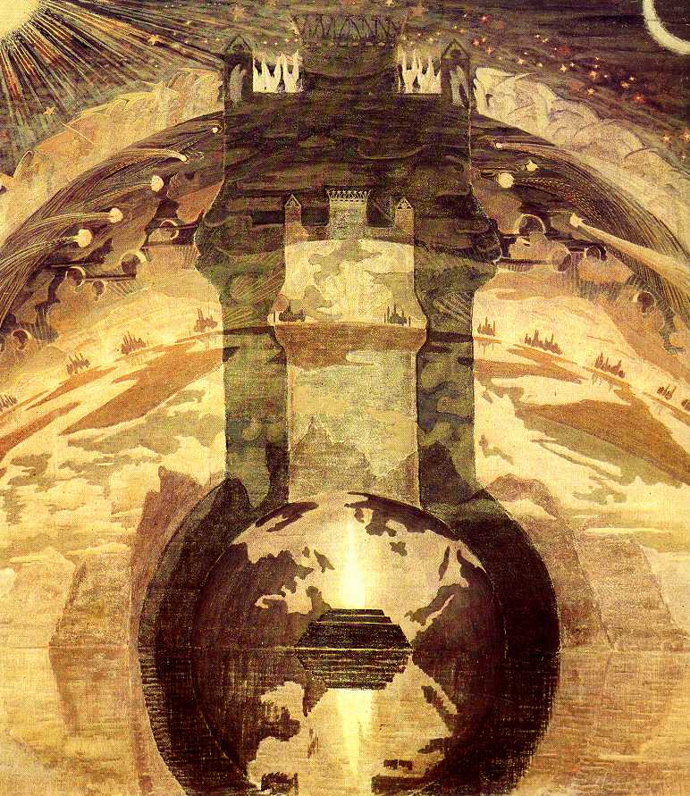
Galingas ir didis valdau ašen žemę.
Skliautus mano sostas padangėse remia.
Minu briliantus, o čia prie vainiko
Man žvaigždės sietyno pritiko.
Valdau ir gėriuosi pasaulių harmonija:
Čionai tamsiažydris dangus,
Ten mėlynų jūrių simfonija
Suraizgė garsų ir dažų kasnykus.
Bet kas per balsai graudulingu virpėjimu
Sumaišė ramybę malonių skambėjimų?
Lyg mirštančio skausmas agonija
Ardo harmoniją.
— Gelbėk mus — žūvame!
Skurdo gilybėse
Vargo tamsybėse
pūvame.
Lūpos išdžiūvusios,
Akys užgriuvusios,
Alpsta širdis.
Dirbam — badaujame,
Kylam — kariaujame:
Baimė, mirtis.
Skurdo nublokštame
Lūkesy trokštame
Lašo rasos.
Alpdami šaukiame,
Mirdami laukiame:
Duonos — šviesos ...
Bet aš, kuris žemę iš sosto valdau
Nei kraujo, nei skurdo tenai nematau.
Stebiuosi, gėriuosi darbais įkūrėjo,
Kurs visą pasaulį taip puikiai sudėjo.
Čia mėnuo ir žvaigždžių minia
Padangėje žavi mane,
Ten jūrė ir statūs krantai,
Kiek toly akim užmatai
Tai ko jie ten šaukia kaskart įkyriau?
— Paliaukit! — galiausiai supykęs tariau —
Jūs ten taip rūsčiai šaukdami tame klonyje,
Ardot pasaulių harmoniją! —
Tariau ir, į purpurą įsivyniojęs,
Žiūrėjau, kaip žvaigždės vainikan man klojas.
V.Mykolaitis Putinas “Rex”
M.K.Čiurlionis “Rex”

Slide 9
Vincas Mykolaitis Putinas
“Margi sakalai”
http://www.youtube.com/watch?v=7kvoMaaGWM4&feature=related
Kas yra bardas?
Tekstą rasite vadovėlyje, 51 psl.

Slide 10
Eilėraščio analizė
Kokia eilėraščio erdvė?
Koks eilėraščio laikas?
Kokie veikia personažai? Ką jie primena? Iš kur jie atkeliavę į autoriaus kūrybą?
Išrinkite įvaizdžius, artimus lietuvių liaudies dainoms.
Išrašykite pagrindinius eilėraščio simbolius. Kaip juos suprantate?
Ko siekia margi sakalai? Ar jie pasiekia savo tikslą?
Suformuluokite filosofinę pagrindinę eilėraščio mintį.

Slide 11
Prisiminkime pamokos tikslus:
Sužinosite, kas yra simbolizmas?
Pasakysite, kaip pasaulį vaizduoja simbolistai?
Pamatysite žymiausio Lietuvos simbolisto kūrinius.
Perskaitysite V.Mykolaičio-Putino eilėraštį “Margi sakalai” ir išrinkę simbolius juos aptarsite.
GALĖSITE IŠ 3 EILĖRAŠČIŲ ATSKIRTI, KURIS YRA SIMBOLISTINIS IR PAGRĮSTI SAVO PASIRINKIMĄ BENT 2 ARGUMENTAIS.

Slide 12

Pasitikrink, kaip išmokai pamoką...
Iš duotų 3 eilėraščių atskirk, kuris yra simbolistinis ir nurodyk bent 2 bruožus, kurie leidžia manyti, jog tavo pasirinkimas teisingas.

Slide 13
Refleksija
Pabaik šiuos sakinius:
Pamokoje sužinojau, kad ....................................................................................................................................................
Buvo įdomu.........................................................................................................................................................................
Susimąsčiau apie...............................................................
Nupiešk ženklą, kuris simbolizuotų, kaip tau sekėsi pamokoje...................................................................

Slide 14
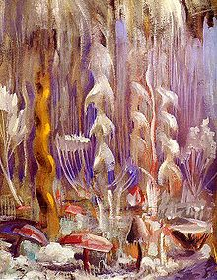
Ir dar ne viskas

Slide 15
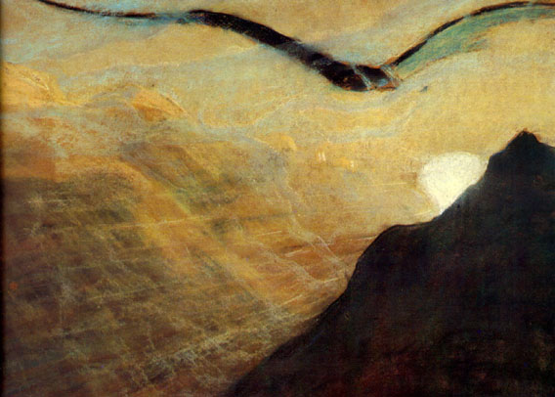

Slide 16
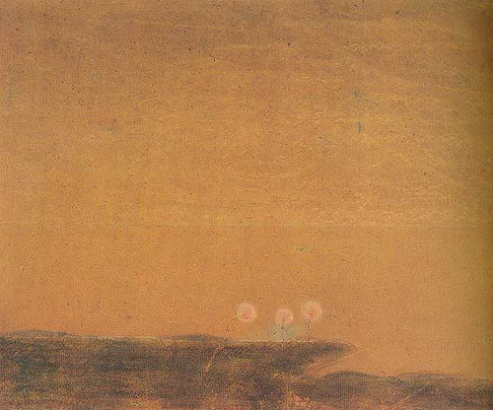

Slide 17
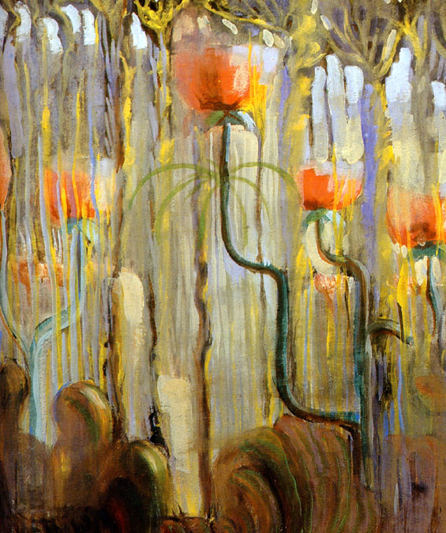

Slide 18
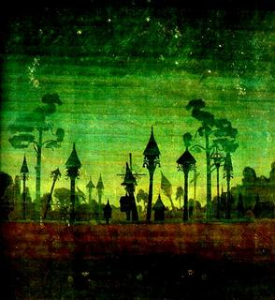

Slide 19
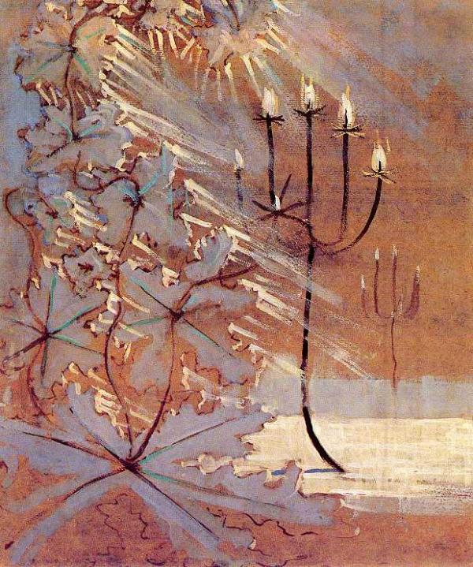

Slide 20
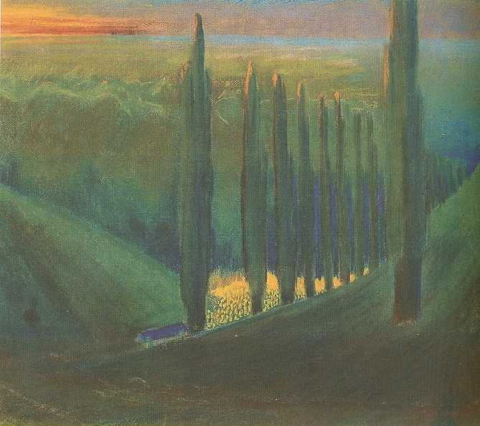

Slide 21
O dabar viskas...
Tikiuosi buvo įdomu ir prasminga...

